Slide 1
Cellule staminali ematopoietiche circolanti come marker indipendente di buon outcome clinico in pazienti con beta talassemia
Mariasanta Napolitano
UOC Ematologia,Università di Palermo

Slide 2
Prognostic biomarkers
  Measured before treatment to indicate long-term outcome for patients untreated or receiving standard treatment
  May reflect both disease aggressiveness and effect of standard treatment
  Used to determine who needs more intensive treatment
Predictive biomarkers
  Measured before treatment to identify who will benefit from a particular treatment
Early detection biomarkers
Endpoint biomarkers
    Measured before, during and after treatment to monitor pace of disease and treatment effect

Slide 3
Premesse
Regolari emotrasfusioni sono efficaci nel fornire normali eritrociti e parzialmente sopprimere la espansione del midollo eritroide in pazienti affetti da beta-talassemia major/intermedia.
In pazienti anemici trasfusione-dipendenti, è stata dimostrata una buona correlazione tra risposta ematologica e livelli di staminali circolanti (PBSC).
Necessari markers sensibili capaci di aiutare i clinci nel determinare e monitorare la efficacia di eritropoiesi in ciascun paziente con beta-talassemia, consentendo un regime trasfusionale individualizzato.
Cazzola M, et al. Erythroid marrow function in anemic patients. Blood. 1987;69(1):296-301; Cazzola M, et al. Relationship between transfusion regimen and suppression of erythropoiesis in beta-thalassaemia major. Br J Haematol. 1995;89(3):473-8.

Slide 4
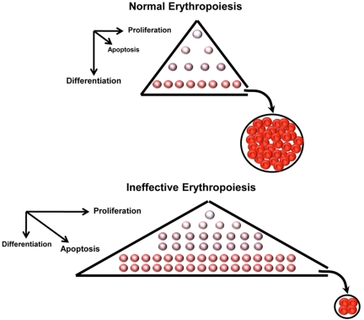
Eritropoiesi Normale e Inefficace

Slide 5
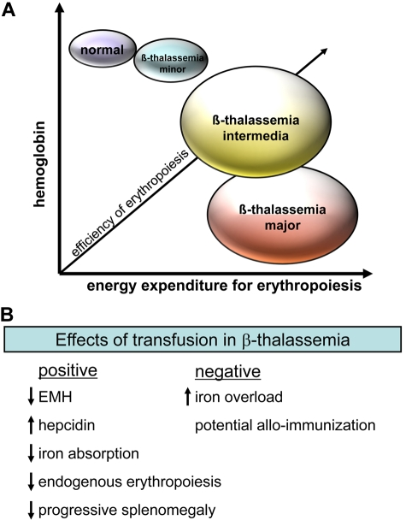
Effetti di emotrasfusioni in beta-talassemia
Ginzburg Y et al,Blood. 2011 Oct 20; 118(16): 4321–4330

Slide 6
Markers determinati per individualizzare i regimi trasfusionali in beta-talassemia
-Recettore sierico di transferrina;
-Livelli di Hgb F circolanti;
-Livelli sierici di eritropoietina
Singhal et al,1993 BrJHaemat;84,301-304;Cazzola M et al,1987 Bllodd 69:296-301

Slide 7
PBSC in Talassemia
PBSC aumentano in relazione a:
Chemioterapia;
Fattori di Crescita;
Stress emopoietico
Utilizzo clinico e di ricerca
Trapianto Autologo;
Trapianto allogenico;
Terapia cellulare;
Terapia genica;
Espansione Ex vivo.

Slide 8
Obiettivi dello studio
Determinare i livelli di PBSC circolanti in pazienti sottoposti a stress emopoietico cronico con Beta-Thalassemia Major e Intermedia
Valutare eventuali correlazione tra PBSC circolanti con:
Età;
Sesso;
Diagnosi;
Fabbisogno trasfusionale;
Comorbidità

Slide 9
Materiali e metodi
Tra Gennaio 2013 e Gennaio 2014 arruolati pazienti con Beta- Talassemia Major e Intermedia
Livelli di emoglobina pre-trasfusione stabilmente >9.5 g/dl;
Prelievi effettuati 15 giorni dopo l’ultima trasfusione,
PBSC CD34+ determinate al citofluorimetro secondo ISHAGE
(BD stem cell enumeration kit, Becton Dickinson; H4434, Stem Cell Technology);
CFU-GM,BFU-E e CFU-GEMM determinate secondo metodica standardizzata
(Methocult H 4434; Stem Cell Technologies Inc., Vancouver, BC, Canada).

Slide 10
Caratteristiche cliniche dei pazienti con beta-talassemia
 | Thalassemia major (n=56) | Thalassemia intermedia (n=13)
Maschi | 28 | 7
Femmine | 28 | 6
Età media(range) | 35 (13-52) | 42(27-67)
BMI (range) | 21.5 (15.7-27.3) | 21.4 (14.7-33.5)
Splenectomia | 31 | 13
Ipotiroidismo | 9 | 1
Fumatori | 32 | 31
Fabbisogno trasfusionale (CE/anno) | 34,5 | 14,6

Slide 11
Risultati (I)
Livelli medi di cellule CD34+cells significativamente più elevati nei pazienti talassemici vs donatori sani :
6.9±4.5/mmc in TM (p=0.014);
11.8±14.8/mmc in TI (p= 0.051);
3.5±2.9/mmc
CFU-GEMM aumentate in TI (3.0±4.8 vs 0.75±2.05, p=0.0001)
BFU-E e CFU-GM sovrapponibili in TM e TI (BFU-E 17.3±12.7 vs 13.9±23.8, p= 0.4;CFU-GM 6.8±7.5 vs 4.3±8.4, p=0.1).

Slide 12
Risultati (II)
I pazienti non trasfusi (n=4) presentavano I livelli medi più alti sia di CD34+che di CFU (CD34: 32.5±14.8/mmc, BFU-E: 41.3±22.8, CFU-GM: 19.6±5.6, CFU-GEMM 9.0±6.1)
All’analisi multivariata, nessuna correlazione significativa con età,sesso,comorbidità, regime trasfusionale, splenectomia

Slide 13
Conclusioni
I livelli di PBCS sono significativamente incrementati in TI e nei talassemici non trasfusi e rappresentano un marker indipendente di buon management trasfusionale
La determinazione dei livelli di cellule CD34+ circolanti in pazienti talassemici non viene effettuata di routine ma potrebbe essere di supporto nell’ottimizzare la gestione personalizzata dei pazienti talassemici

